Slide 1
Fil Rouge 4.0.2
Bienvenue et bonjour !

Slide 2
MIND
Le jeu de Mastermind

Slide 3
Technologie
Côté serveur :
Framework Spring Boot avec Java 17 et Maven.
Côté client :
La dépendence Thymleaf pour assurer le rendu graphique (html, css, js).
Réseaux :
Utilisation de Github et docker et bash.

Slide 4
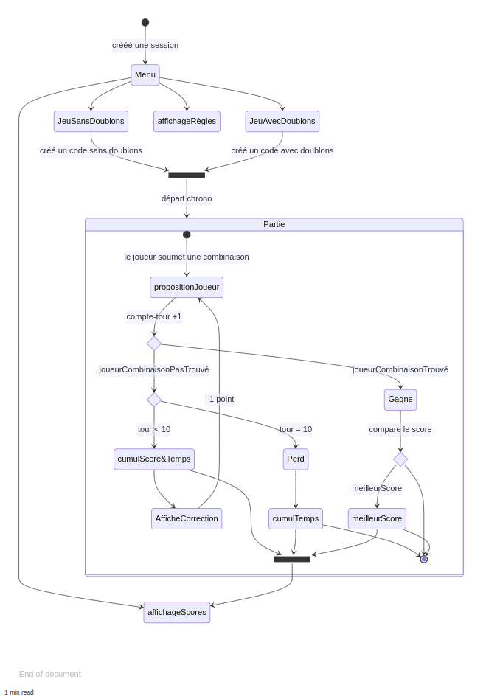
Activité
Diagramme représentant l’algorithmie du jeu.

Slide 5
API
Requêtes | Urls | Fonctions | Descriptions
GET | / | getIndex(HttpSession) | Réinitialise les variables Affiche la page de garde ‘index’
GET | /gamesSD | showGamesSD(HttpSession) | Créée un code sans doublons Lance le chrono Affiche page de jeu ‘gamesSD’
GET | /gamesAD | showGamesAD(HttpSession) | Créée un code avec doublons Lance le chrono Affiche page de jeu ‘gamesAD’
GET | /regle | getRegle() | Affiche la page ‘regles’
GET | /score | getScore(Model, HttpSession) | Prépare les variable à l’affichage Affiche la page ‘score’
GET | /getGamesSD | getGamesSD(Model, HttpSession) | Incrémente le compte-tour Vérifie si le compte-tour est ≤ à 10 sinon affiche la page ‘loose’ Prépare les variable à l’affichage Affiche la page de jeu ‘gamesSD’
GET | /getGamesAD | getGamesAD(Model, HttpSession) | Incrémente le compte-tour Vérifie si le compte-tour est ≤ à 10 sinon affiche la page ‘loose’ Prépare les variable à l’affichage Affiche la page de jeu ‘gamesAD’
POST | /gamesSD | postGamesSD(String, Model, HttpSession) | Liste les propositions du joueur et la correction Vérifie si le code est trouvé Vérifie score et cumule Renvoie à la page ‘loose’ si perdu Renvoie à la page ‘game’ si gagné Envoie à la route GET ‘/getGamesSD’
POST | /gamesAD | postGamesAD(String, Model, HttpSession) | Liste les propositions du joueur et la correction Vérifie si le code est trouvé Vérifie score et cumule Renvoie à la page ‘loose’ si perdu Renvoie à la page ‘game’ si gagné Envoie à la route GET ‘/getGamesAD’
Tableau montrant les divers routes et fonctions

Slide 6
Session
Chaque joueur possède une session.
Cela permet d’individualier les parties de jeu.
De pouvoir récupérer les meilleurs scores de partie.
Pouvoir effectuer un cumul (point et temps) par session de jeu.

Slide 7
Réseaux
Sauvegarde sur github facilitant l’installation sur le serveur.
Utilisation du langage bash pour se connecter au serveur et effectuer la mise en production.
Docker pour écrire les fichiers de virtualisation et la mise en service du projet.

Slide 8
Réalisation
Lors de ce fil rouge les divers étapes de l’étude fourni m’on servis à pouvoir centrer les besoins du projet Mastermind MIND.

Slide 9
Ressources
Pour apprendre Spring :
www.baeldung.com
www.w3schools.com
Sites techniques :
www.spring.io
www.thymleaf.org
www.oracle.com

Slide 10
Remerciement
Merci à tous ceux qui ont contribuer à ce projet

Slide 11
Démonstration
Projet MIND

